Slide 1
Hand Sanitizer Manage System
Team1 두리번두리번
오픈소스SW설계
2020.12.11.
p. 1

Slide 2

Index
01 | Motivation
02 | Project Overview
03 | Use case
04 | Architecture
05 | Resource Structure
06 | Service Procedure
07 | Demonstration
08 | Benefits
오픈소스SW설계
p. 2

Slide 3
01
Hand Sanitizer Manage System
Motivation

Slide 4

01
Motivation
감염병 확산 심화
손소독제 비치량 증가
“소모품” 이라는 특성 → 지속적인 점검 및 교체가 불가피
오픈소스SW설계
p. 4

Slide 5


01
Motivation
손소독제에 IOT 센서를 부착해서 데이터를 기반으로 현황을 파악하여
관리자가 일괄적으로 관리하는 서비스는 어떨까?
오픈소스SW설계
p. 5

Slide 6
02
Hand Sanitizer Manage System
Project
Overview

Slide 7

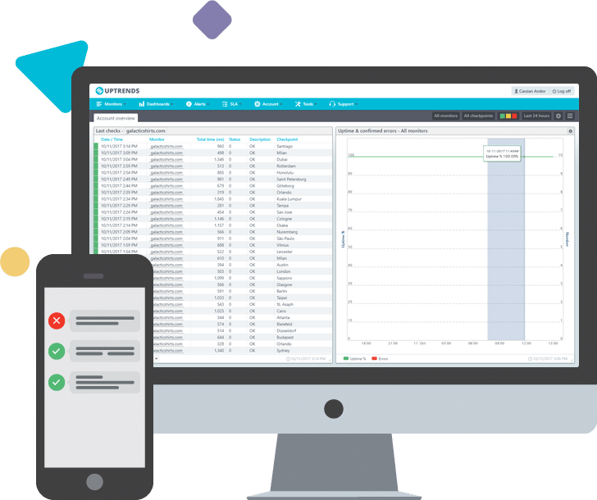

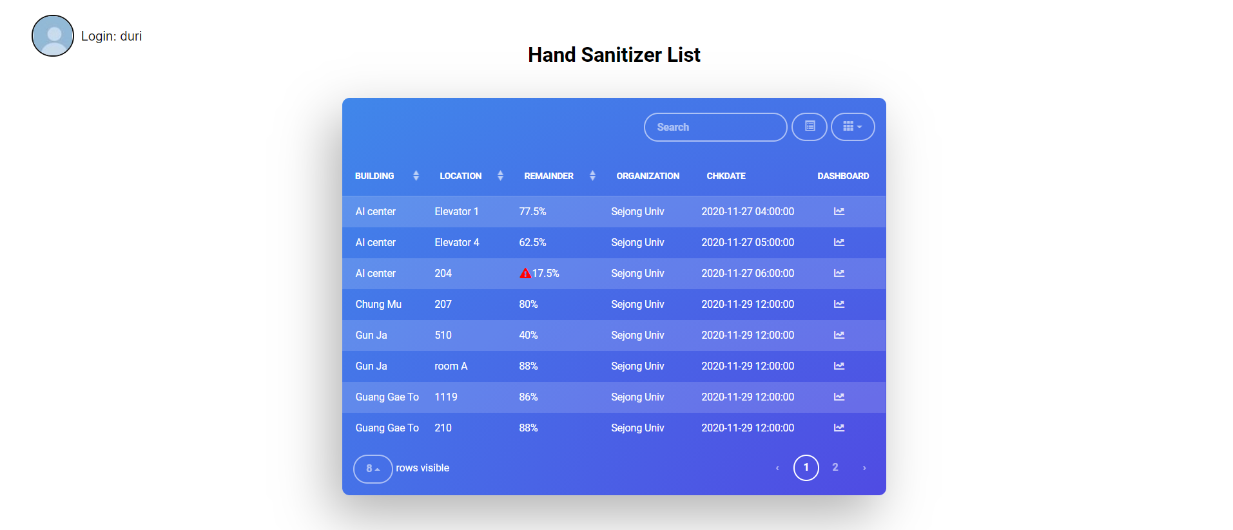
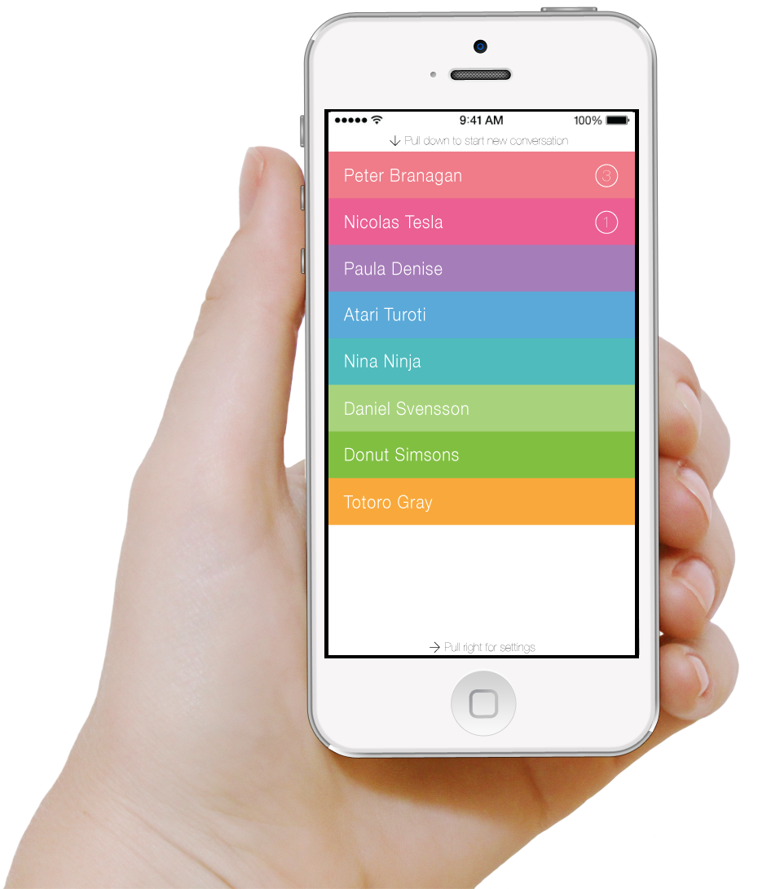
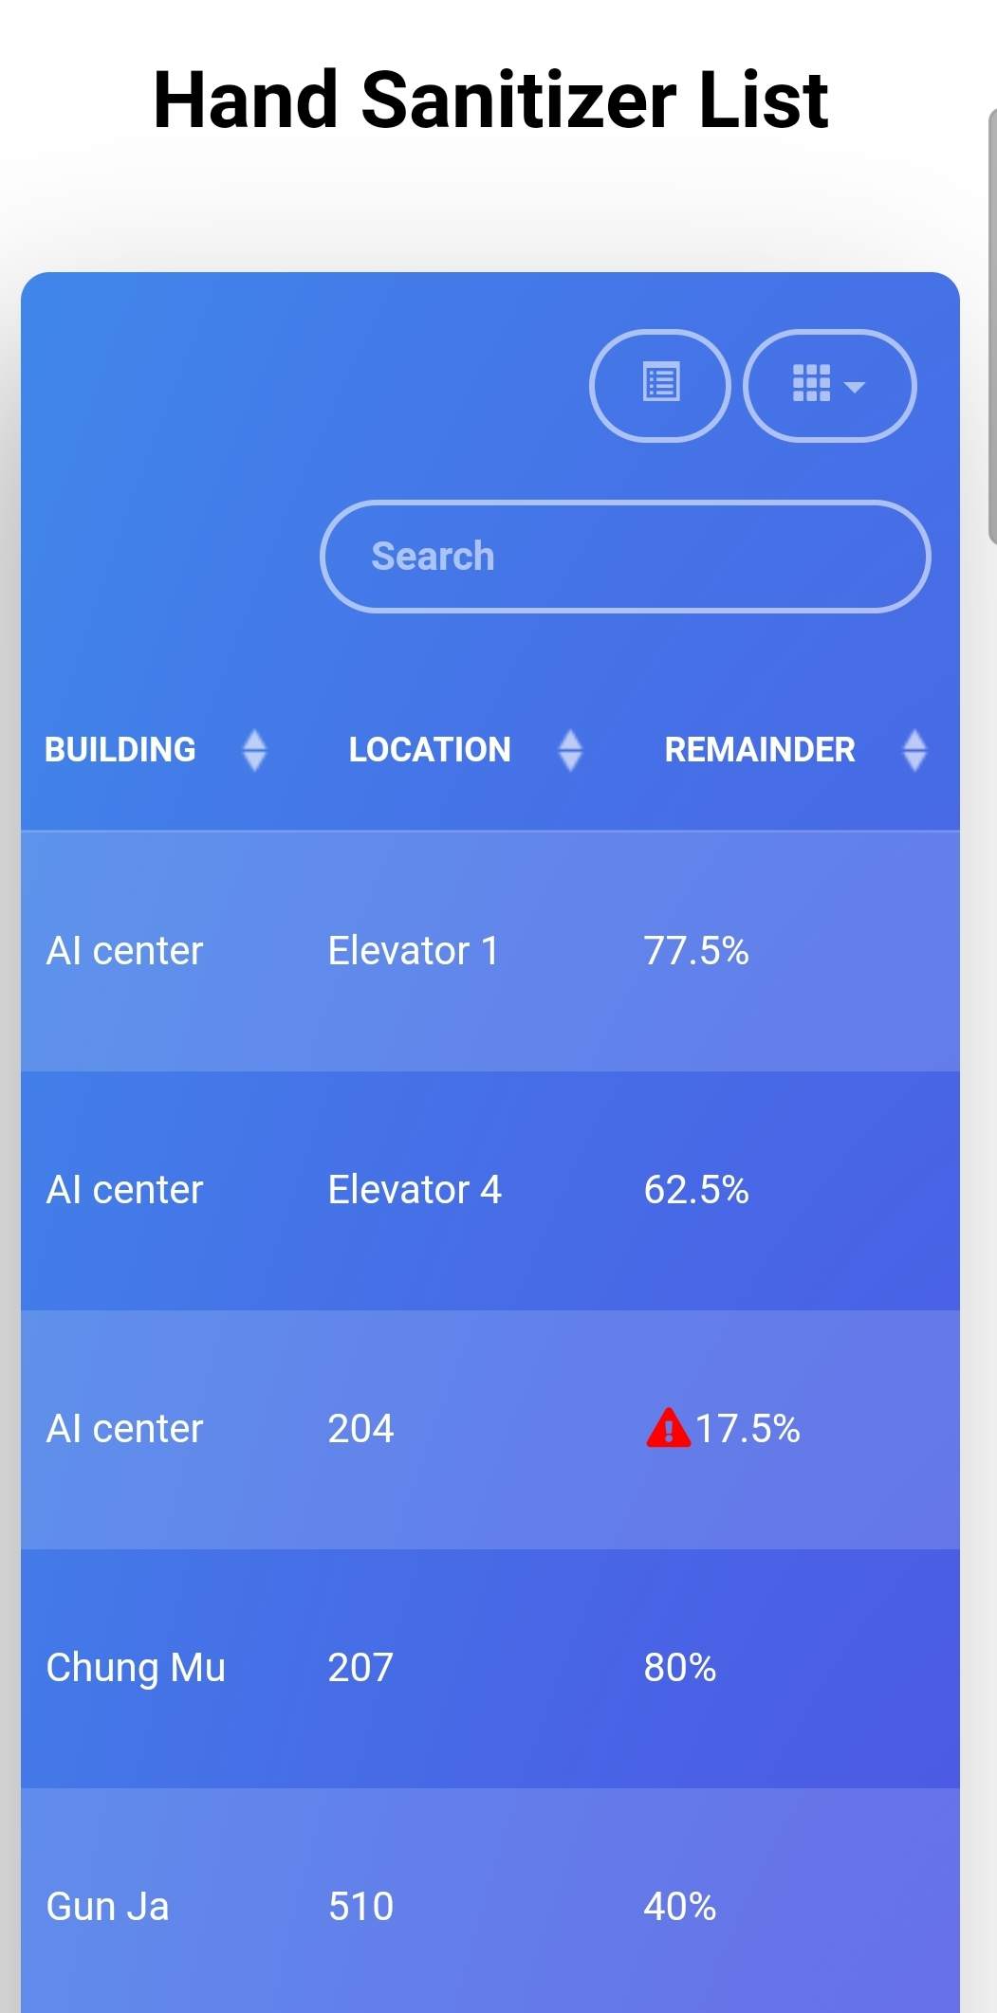
02
Project Overview
손소독제 관리 시스템
IoT 센서를 통해 손소독제 잔량 데이터를 서버로 전송
Web & App으로 손소독제 잔량 확인
손소독제가 일정 용량 미만일 경우 Web & App에서
관리자가 경고 및 시간별 변화량 확인 가능
오픈소스SW설계
p. 7

Slide 8


02
Project Overview
프로젝트 대상: 공공기관 및 개인 건물 관리자
프로젝트 목적
불필요한 인력낭비 방지
손소독제 잔량 파악을 통한 효율적인 관리
손소독제 사용량을 통한 혼잡도 간접 파악 가능
오픈소스SW설계
p. 8

Slide 9
03
Hand Sanitizer Manage System
Use Case

Slide 10
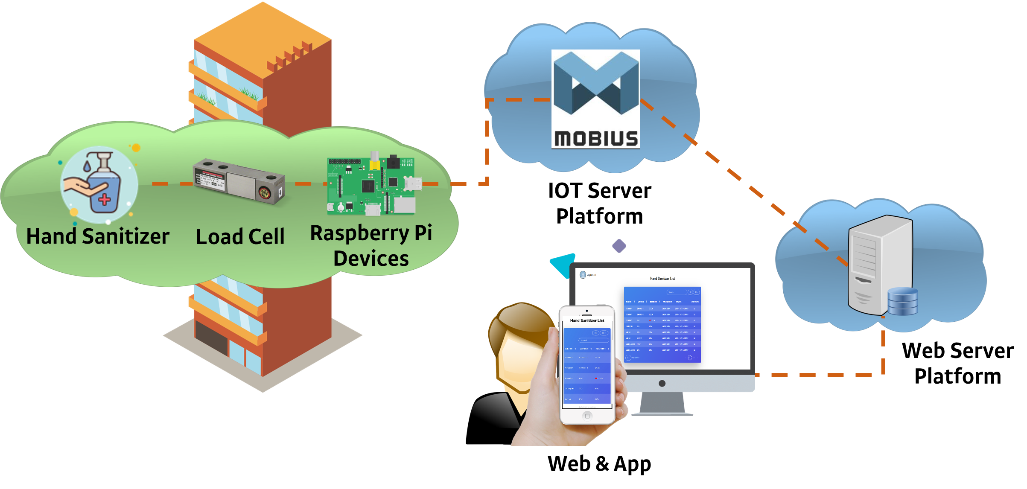
03
Use Case
오픈소스SW설계
p. 10

Slide 11
04
Hand Sanitizer Manage System
Architecture

Slide 12
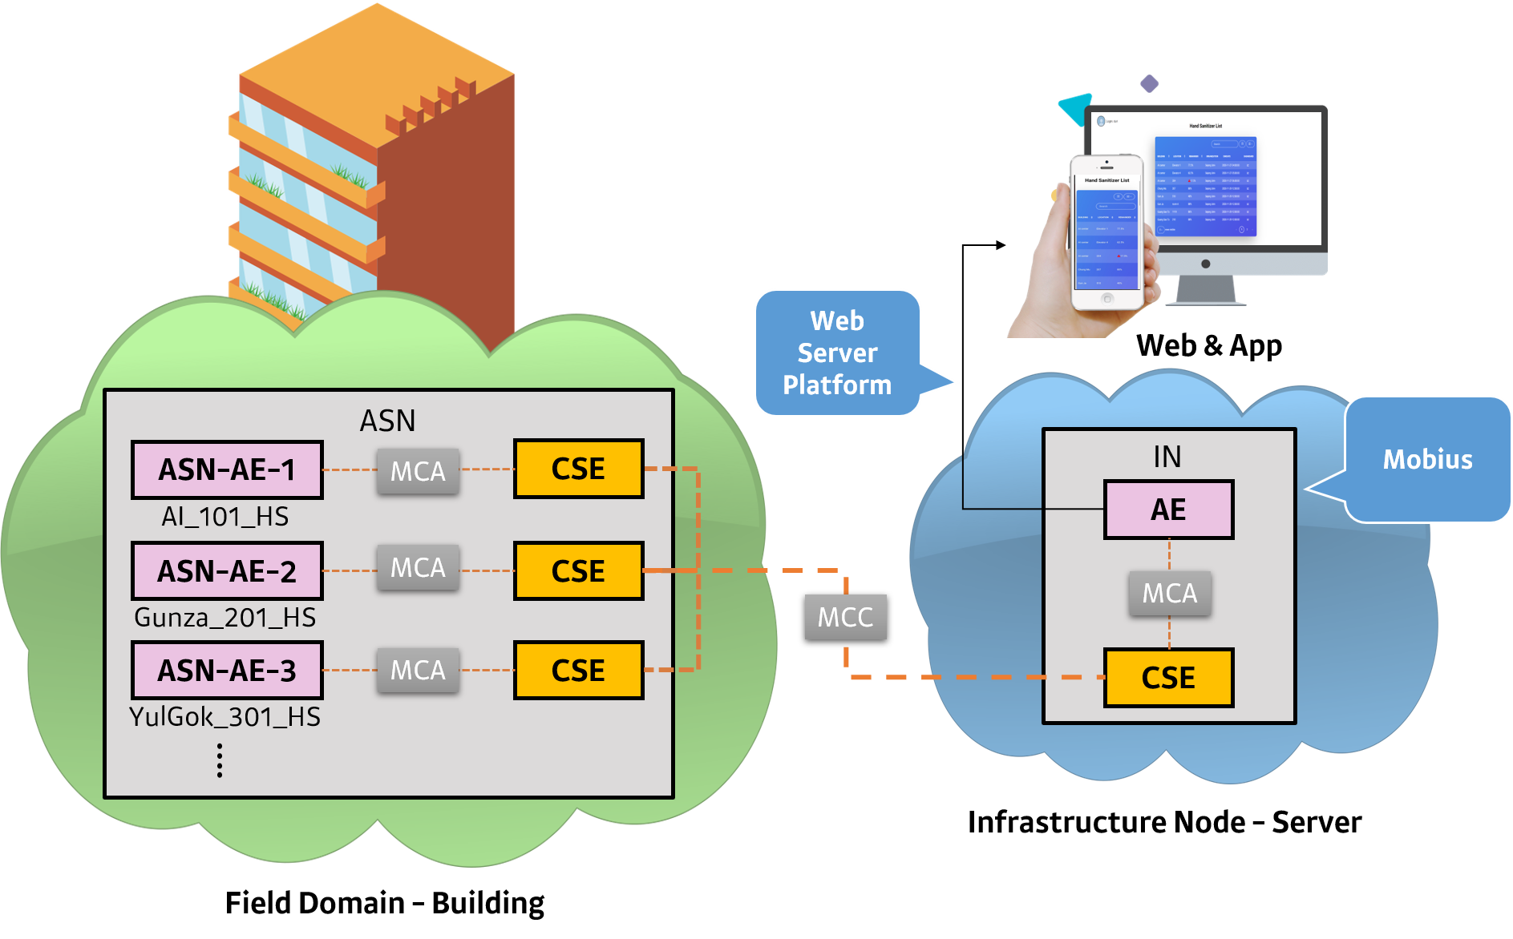
04
Architecture
오픈소스SW설계
p. 12

Slide 13
05
Hand Sanitizer Manage System
Resource
Structure

Slide 14
05
Resource Structure
AE
Team_1
AE
CNT
Application Entity
Weight
CNT
CIN
Container
11:00 750g
12:00 640g
CIN
Content Instance
13:00 430g
….
오픈소스SW설계
p. 14

Slide 15
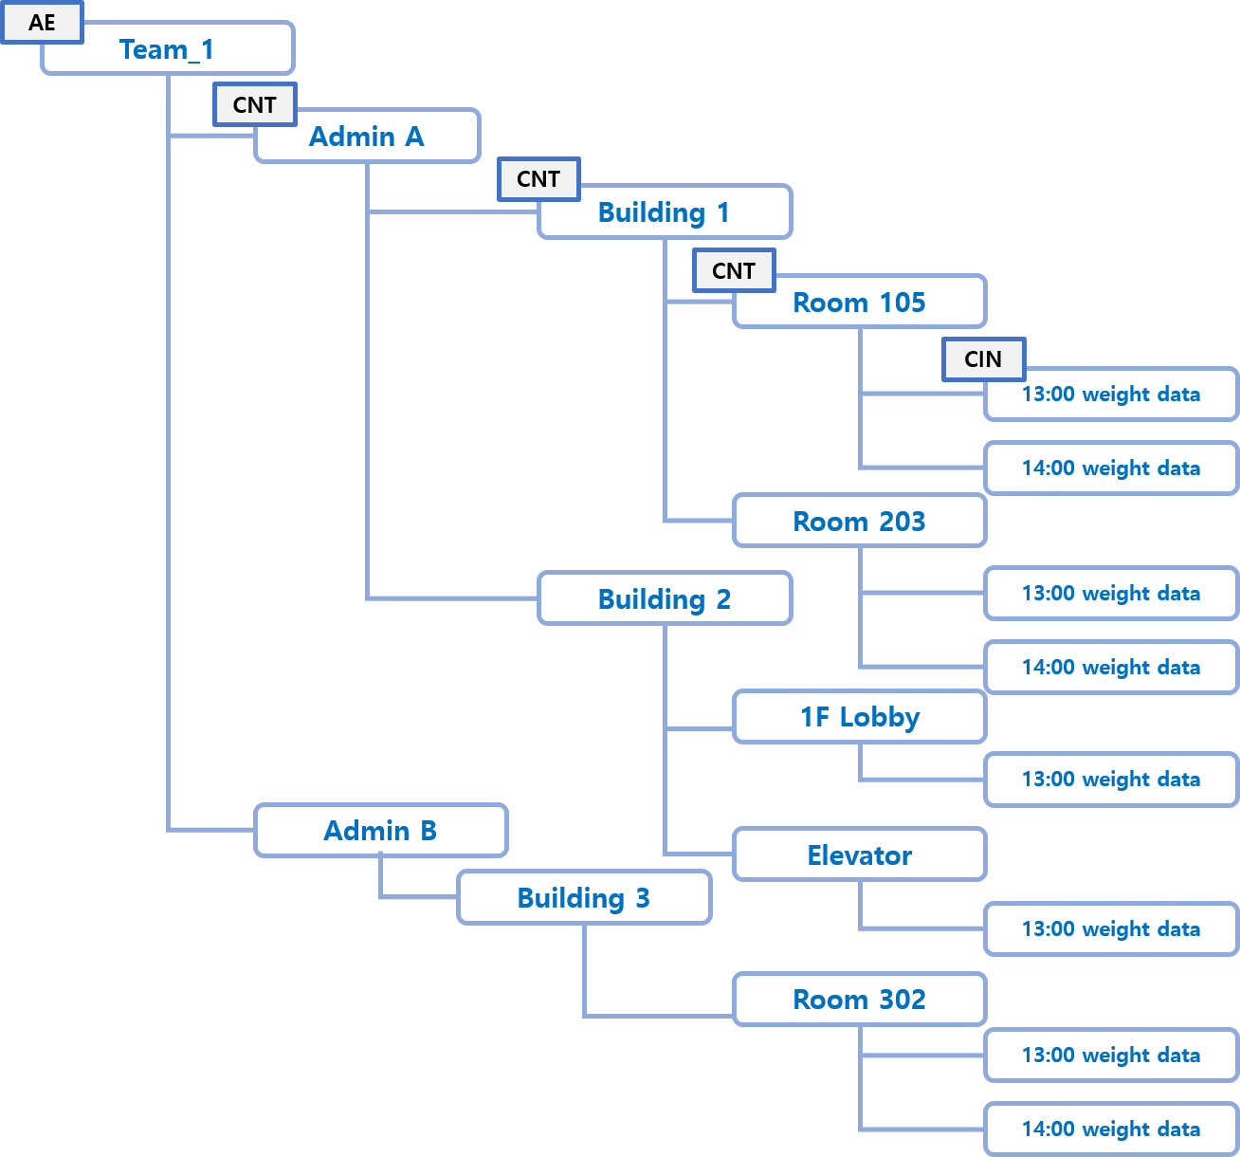
05
Resource Structure
오픈소스SW설계
p. 15

Slide 16
06
Hand Sanitizer Manage System
Service
Procedure

Slide 17
06
Service Procedure
사용자
등록
ASN-AE
IN-CSE
IN-AE
Web & App
Web server 에
사용자 정보
입력 및 등록
Mobius에
사용자 정보 저장
Mobius 에
손소독제 등록
Web server 에
DB 업데이트
오픈소스SW설계
p. 17

Slide 18
06
Service Procedure
리소스
업데이트
ASN-AE
IN-CSE
IN-AE
Web & App
Mobius 에
잔량 데이터 전송
Mobius에
단위 시간별로
잔량 데이터 요청
Web & App에
잔량 데이터 및
정보 전송
Mobius에서
Web server에
잔량 데이터 전송
Opt : 잔량 20%
미만이면 경고표시
오픈소스SW설계
p. 18

Slide 19
07
Hand Sanitizer Manage System
Demonstration

Slide 20
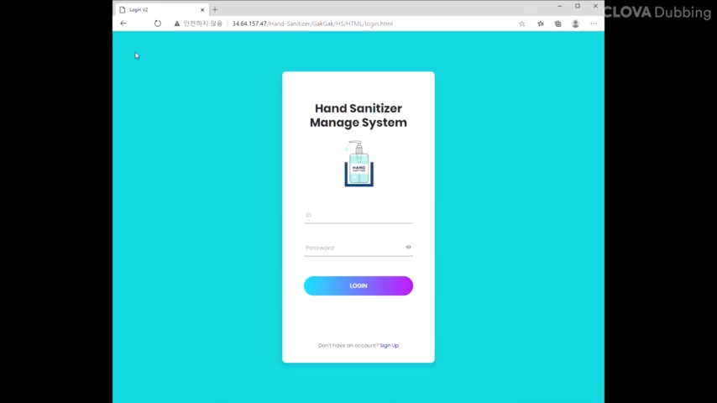
07
Demonstration
오픈소스SW설계
p. 20
Notes:
먼저 간단하게 저희 웹&앱과 손소독제 무게 측정의 시연 연상을 보고 가시죠.

Slide 21
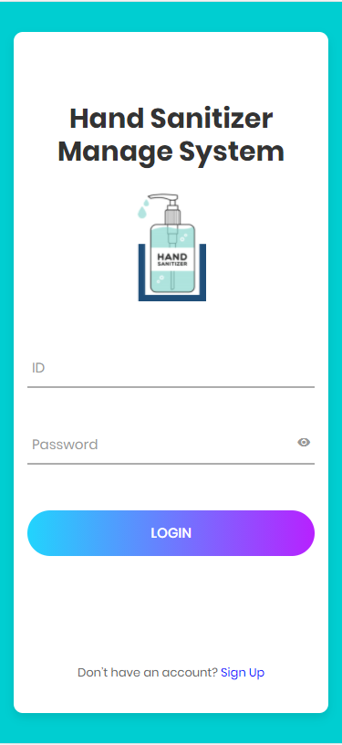
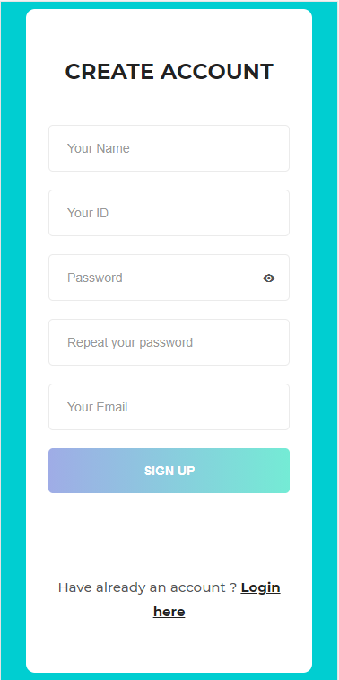
07
Demonstration
로그인 화면
회원가입
Sign up을 통해 관리자 등록
Password check 기능
Email check 기능
오픈소스SW설계
p. 21
Notes:
제일 처음 보이는 화면이 로그인 화면입니다. 아이디와 비밀번호를 입력하는 칸이 있고 만약 신규 사용자일 경우 아래 Sign up 버튼을 통해서 회원가입을 할 수 있습니다. 우측에 보이는 사진이 바로 회원가입 기능입니다. 이름, 아이디, 비밀번호, 이메일 등 여러가지 항목을 입력하도록 하였고 Password check 기능과 이메일 양식을 검사하는 Email check 기능도 갖추고 있습니다.

Slide 22
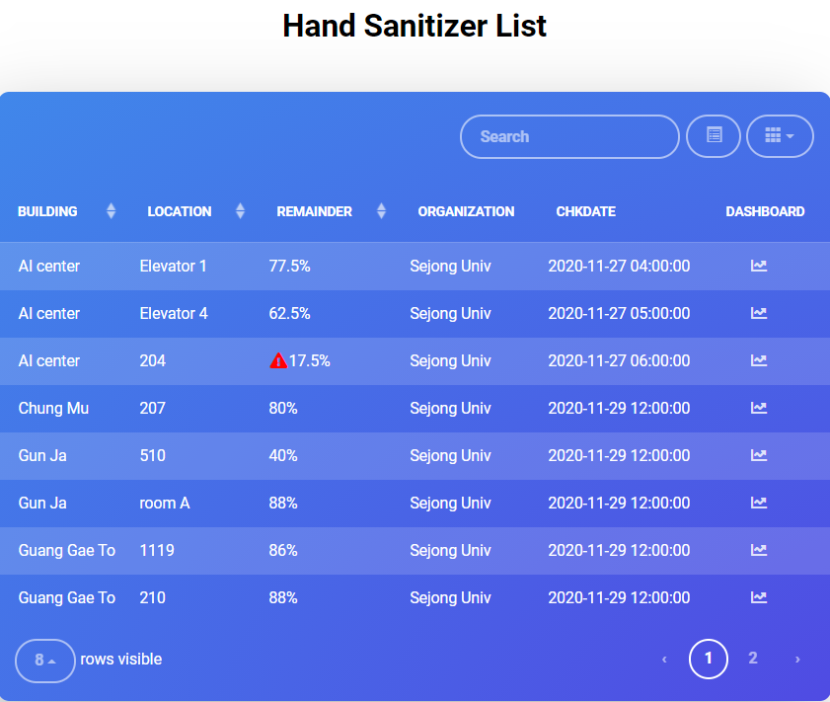

07
Demonstration
현재 로그인한 관리자에 해당하는
데이터를 페이지에 출력
건물명, 위치, 잔량, 기관명
최근 업데이트 시간
오름차순 / 내림차순
정렬 기능
오픈소스SW설계
p. 22
Notes:
로그인을 하게 되면 다음과 같은 화면이 나옵니다. 좌측 상단엔 현재 로그인한 관리자의 ID가 출력됩니다. 중앙부엔 손소독제 잔량 정보를 출력하는 리스트가 존재하는데요. 건물명, 위치, 잔량, 기관명, 최근 업데이트 시간 등등을 나타내며, 각 항목의 우측 버튼을 통하여, 오름차순, 내림차순 정렬을 할 수 있습니다.

Slide 23
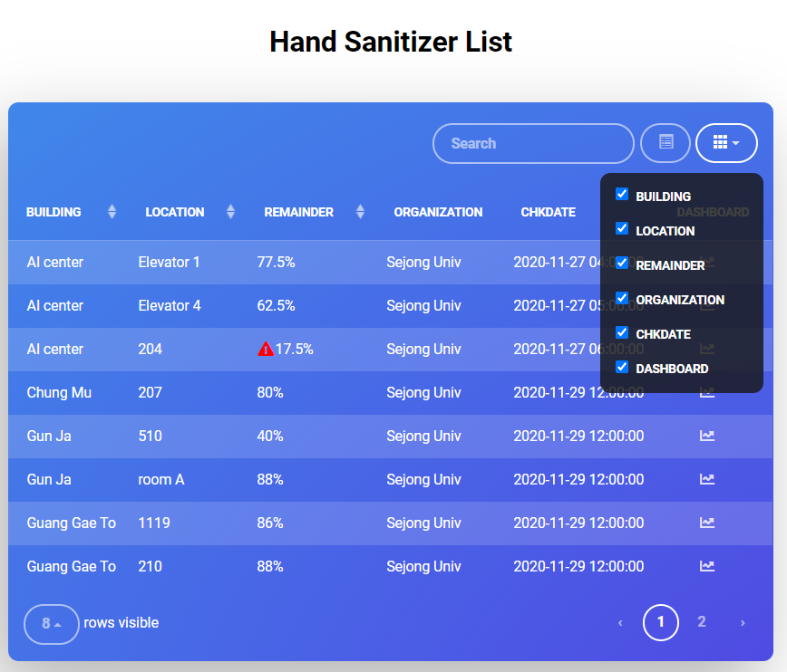
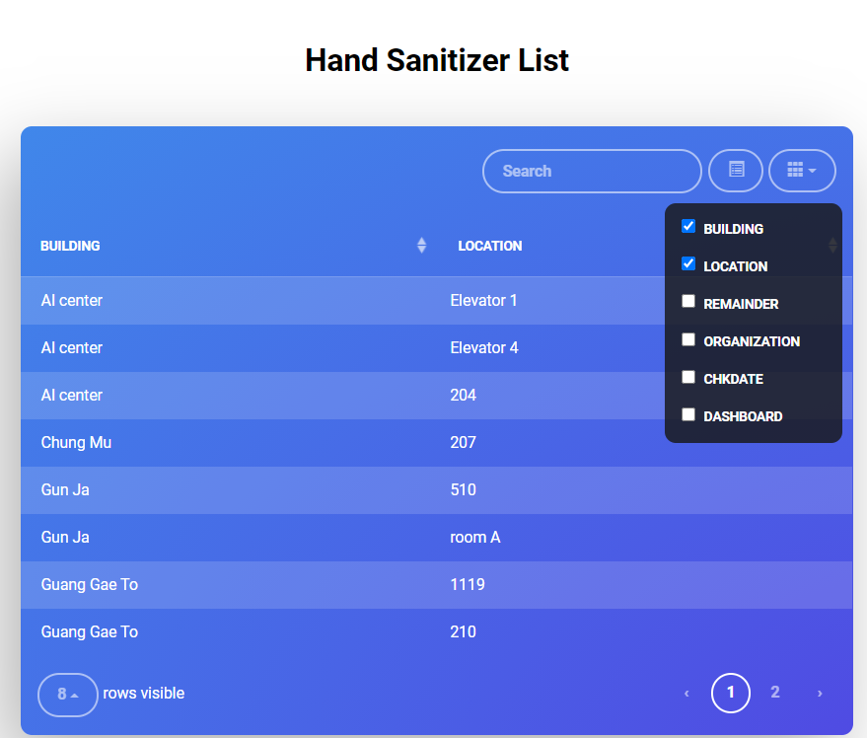


07
Demonstration
항목별 리스트화 기능
오픈소스SW설계
p. 23
Notes:
우측 상단의 버튼을 누르면 특정 항목의 데이터들이 필요 없거나 간략한 표현이 필요할 경우 사용자가 어떤 항목들을 표시하고 제외할지 정할 수도 있습니다.

Slide 24
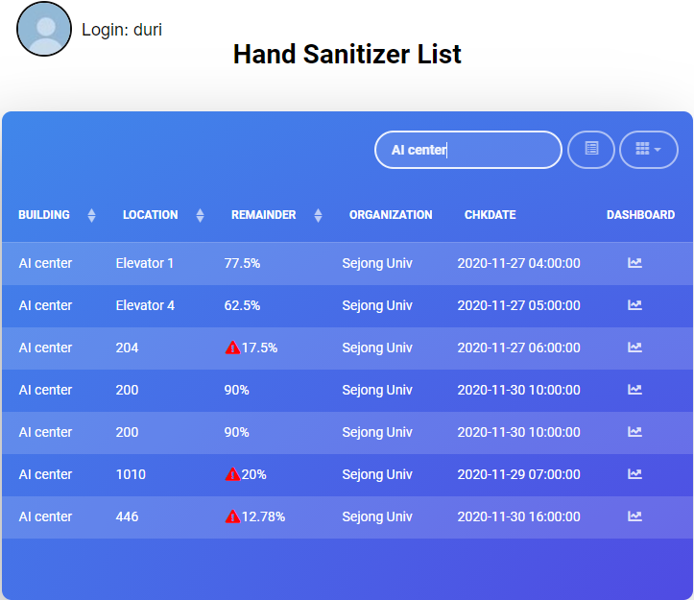
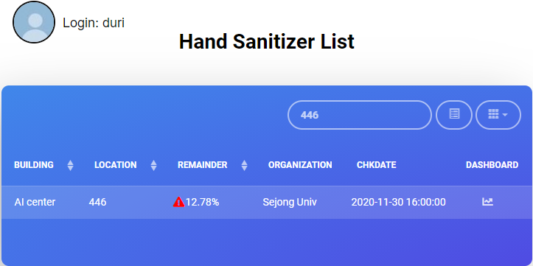
07
Demonstration
건물, 위치 등 조건을 검색하고
해당 데이터만 정렬하여 보여주는 기능 제공
오픈소스SW설계
p. 24
Notes:
또한 특정 건물, 혹은 강의실, 특정 날짜의 데이터만 보고 싶을 경우 검색 기능을 활용하면 원하는 정보를 빠르고 깔끔하게 볼 수 있습니다.

Slide 25
08
Hand Sanitizer Manage System
Benefits
Notes:
다음으로는 핵심이라고 할 수 있는 손소독제 관리 시스템의 이점에 대해서 설명하도록 하겠습니다.

Slide 26
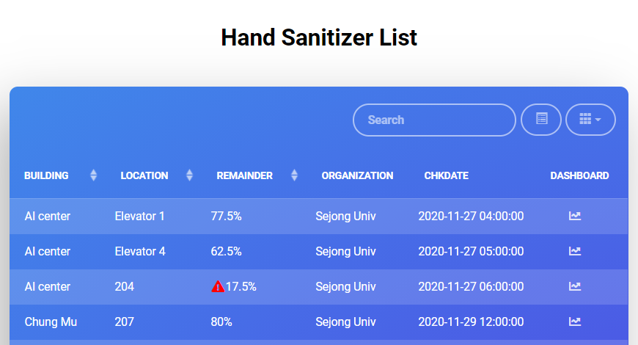

08
Benefits
손소독제의 잔량이 20% 미만이면 관리자는
경고 표시 를 확인할 수 있다
오픈소스SW설계
p. 26
Notes:
만약 손소독제의 잔량이 20% 미만이라면 다음과 같이 웹앱상에서 빨간색 경고 표시를 출력해줍니다. 이런 시각적 표현을 통해서 관리자는 한눈에 어느 장소의 손소독제가 부족한지 알아챌 수 있습니다.

Slide 27
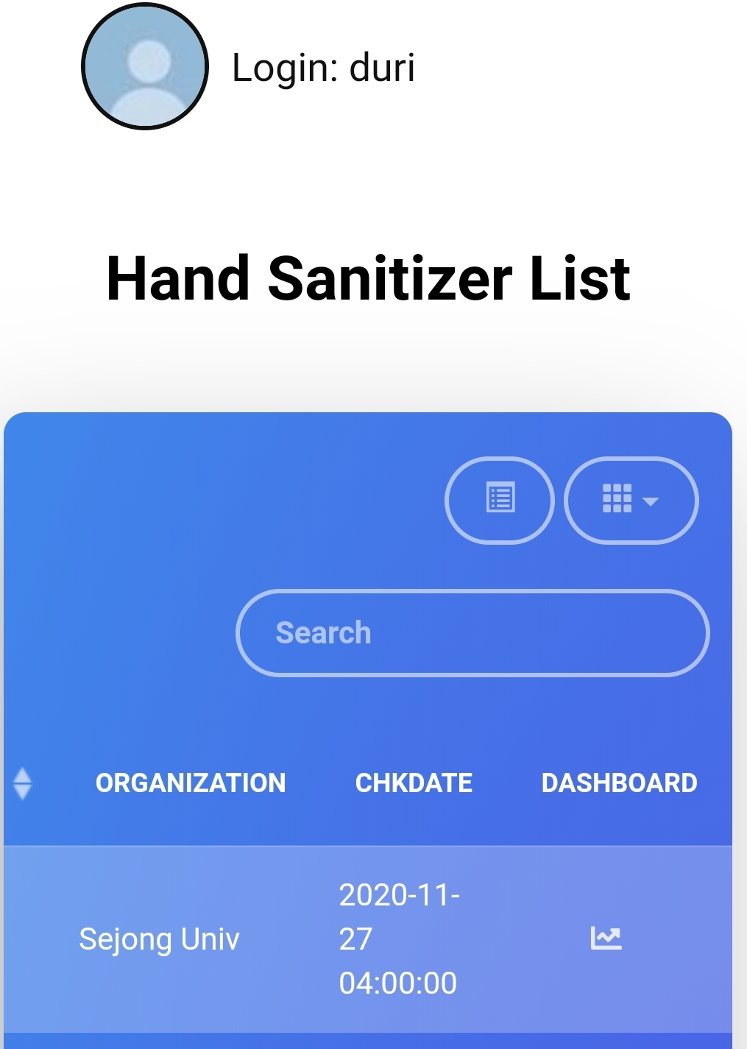
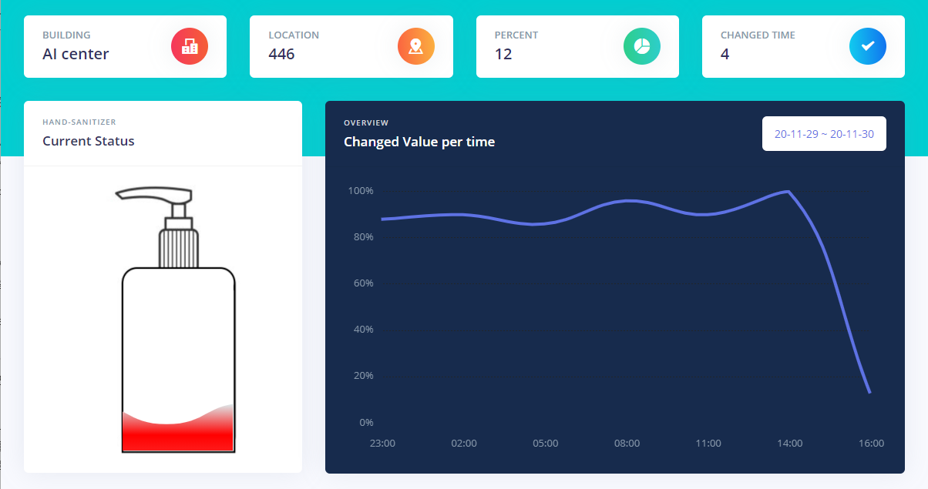
08
Benefits
DASHBOARD를 통해 다양한 시각화 정보 확인 가능
오픈소스SW설계
p. 27
Notes:
시각화의 핵심이라고 할 수 있는 DashBoard의 모습입니다. 먼저 상단부에 건물명, 강의실번호, 잔량, 교체횟수를 표시하고 손소독제 모형과 그래프를 통해서 현재 잔량과 소모속도를 쉽게 확인할 수 있습니다.

Slide 28
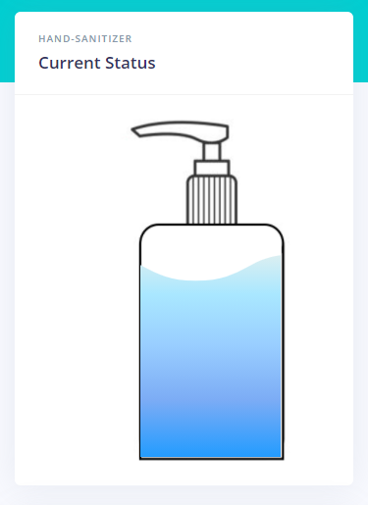
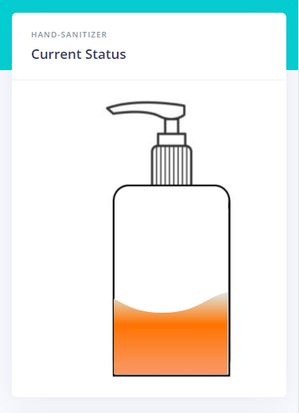
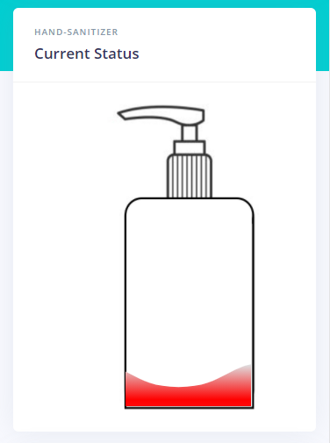
08
Benefits
Current Status : 잔량에 따른 색상 변화 시각화
오픈소스SW설계
p. 28
Notes:
다음과 같이 손소독제 잔량에 따라 모형의 색상을 변하게 하여 시각화를 하였습니다. 잔량이 70% 이상일땐 파란색, 20% 이상일땐 주황색, 그 외에는 빨간색으로 표시하였습니다.

Slide 29
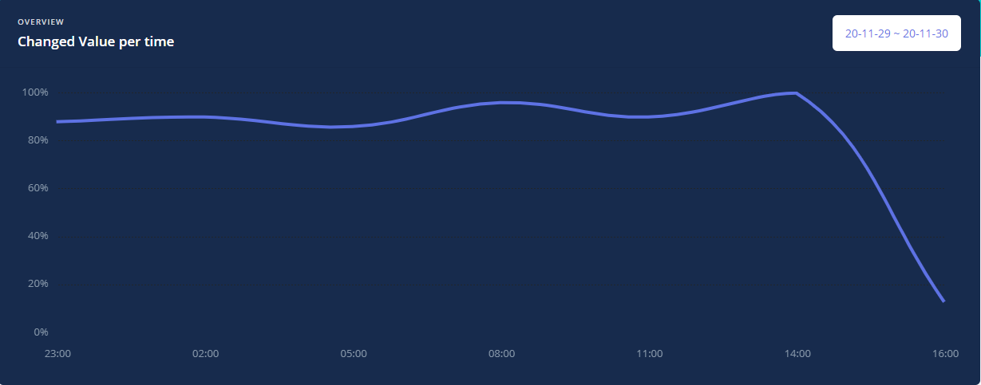
08
Benefits
Changed Value per time : 시간별 잔량 변화를 그래프로 확인 가능
오픈소스SW설계
p. 29
Notes:
마지막으로 DashBoard의 핵심인 그래프입니다. 최신 18시간의 데이터를 가져와서 3시간 간격으로 출력합니다. X축은 시각, Y축은 잔량%를 나타내며 오른쪽 하얀색 박스엔 데이터의 날짜가 적혀 있습니다.
그래프의 상승 혹은 하락의 가파른 정도를 통해, 교체여부를 알 수 있고 소모속도를 시각적으로 파악할 수 있습니다.

Slide 30
Thank you!
Team1 두리번두리번
오픈소스SW설계
2020.12.11.
p. 30

